Slide 1
Web Server和Ifttt服務
講師：蔡佳倫

Slide 2
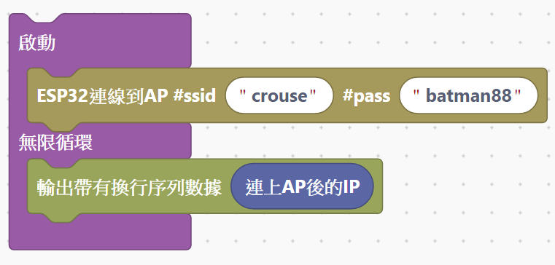
用手機或電腦當基地台，看一下IP位址

Slide 3
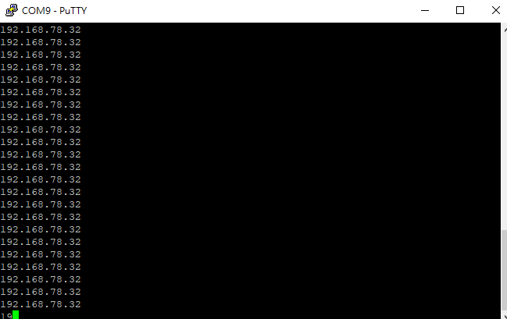
有IP位址，就代表有連上

Slide 4
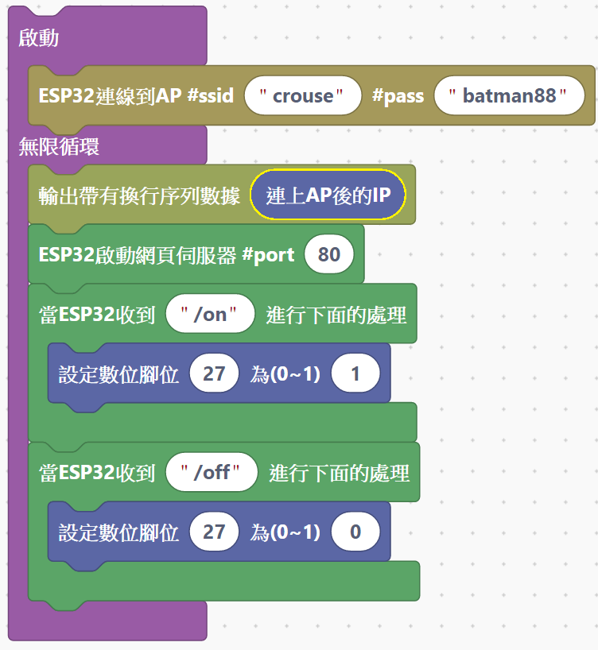
一個簡單的網頁(LED:Pin27)

Slide 5
接著
拿你的手機或是平板，開啟瀏覽器，打上
http://你的IP位址/on
你就會看到LED開燈，然後打上
http://你的IP位址/off
你就會看到LED燈關燈

Slide 6
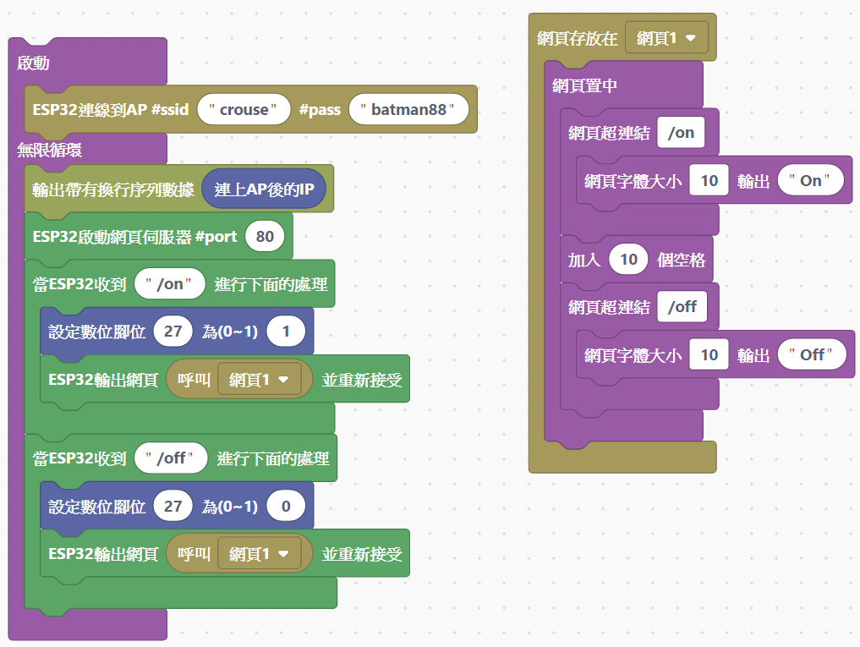
加上網頁

Slide 7
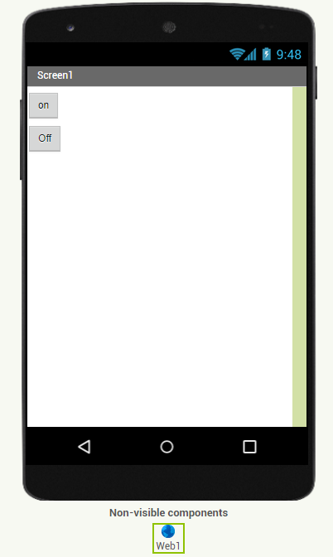
註冊app inventor，上面放兩個按鈕跟web元件

Slide 8
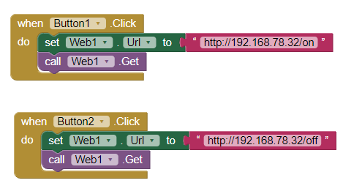
加入控制積木

Slide 9
說明
如果沒有提供網頁，會出現錯誤訊息，但還是可以控制，所以還是提供網頁。
你可以用app inventor寫一些像是語音辨識等app，透過語音辨識來控制硬體

Slide 10
接著
拿你的手機或是平板，開啟瀏覽器，打上
http://你的IP位址/on
這時你會看到有兩個連結
因為共用網頁1，所以你點哪個連結都是一樣的網頁
如果要有控制動作，都得放在輸出網頁並重新接受前

Slide 11
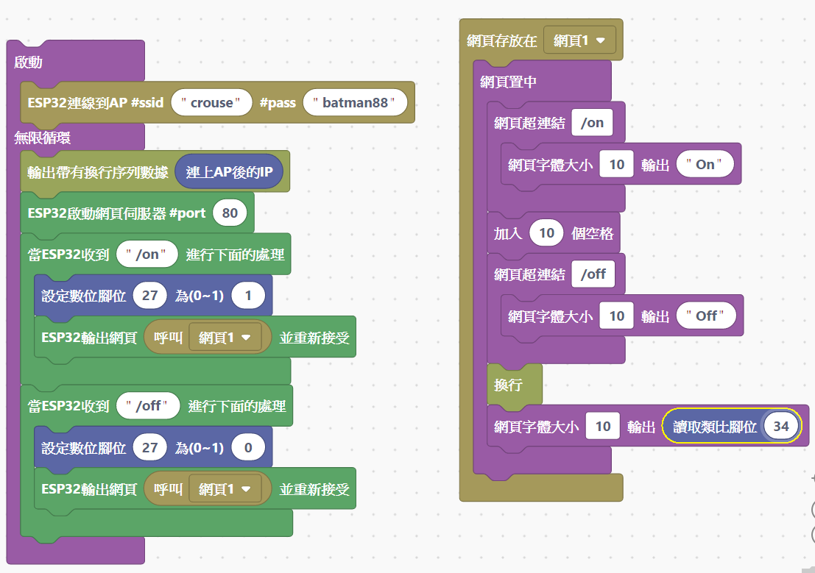
如果要把值顯示在網頁

Slide 12
ifttt
ifttt是一種免費的網路服務，目前允許三個連結是免費，你可以設定iftt服務跟某些服務做連結，然後當你送一個要求時，他就會傳送訊息給該服務，非常好用

Slide 13
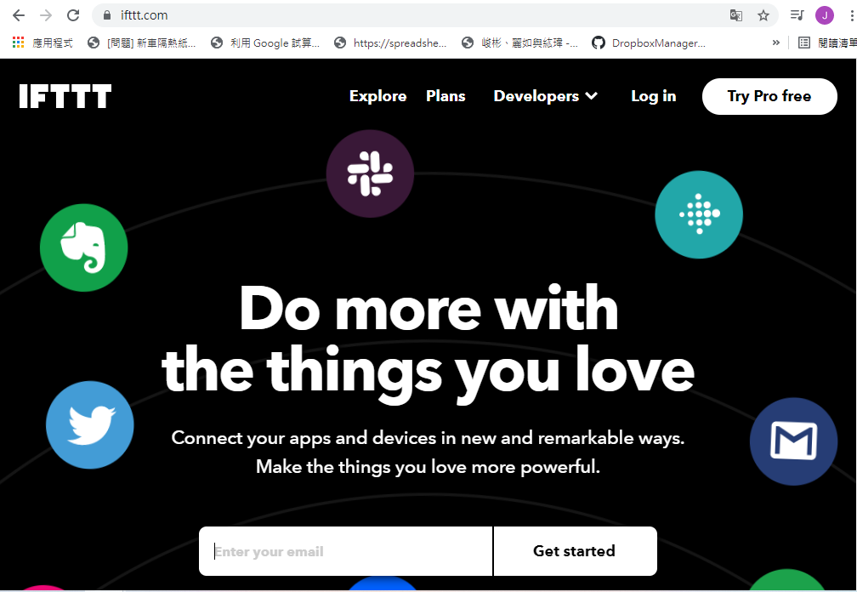
瀏覽器輸入https://ifttt.com/，並註冊

Slide 14
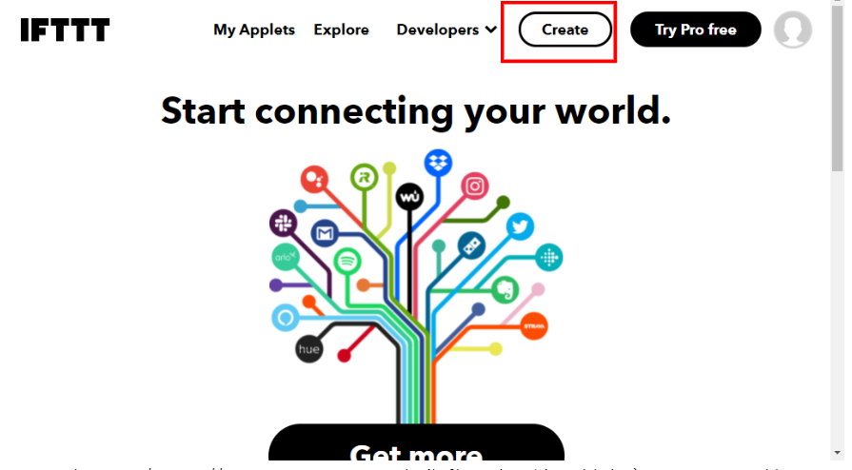
點選create

Slide 15
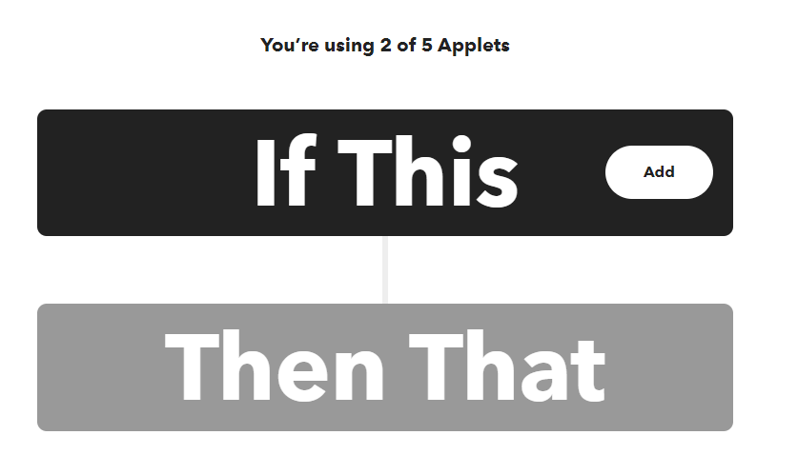
選擇If This

Slide 16
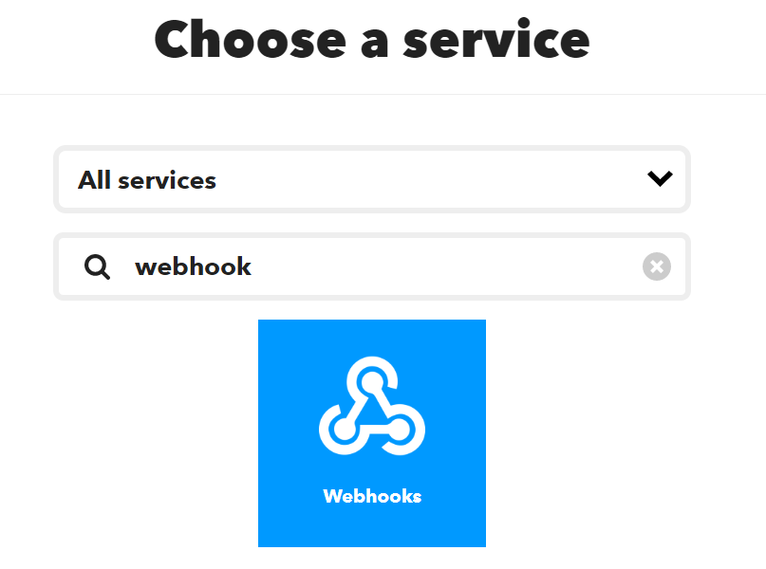
鍵入webhook

Slide 17
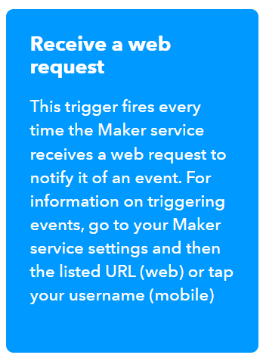
選擇

Slide 18
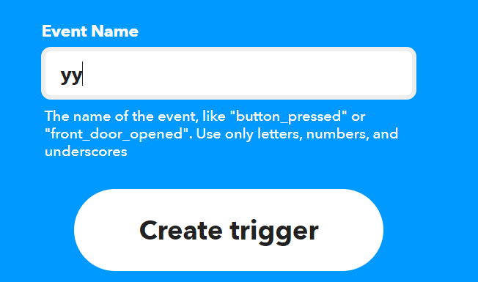
鍵入event name

Slide 19
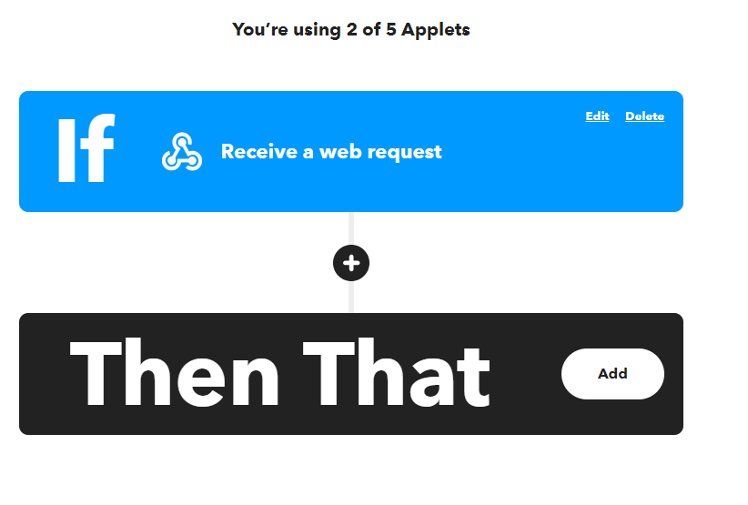
選擇then that

Slide 20
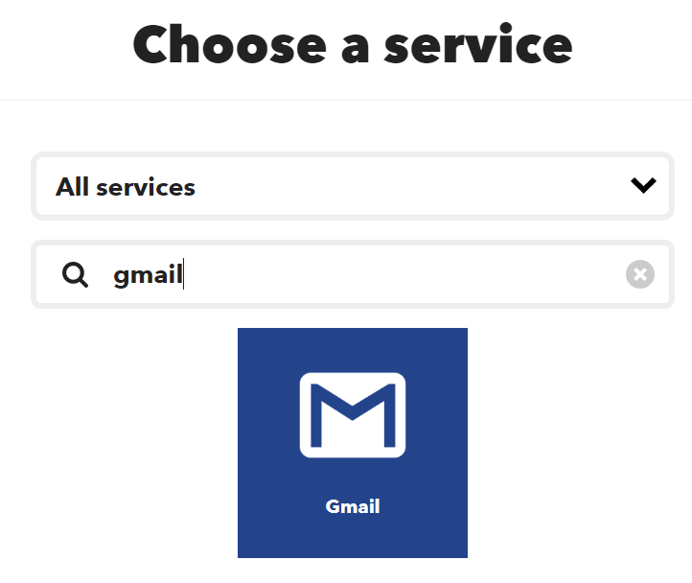
鍵入gmail

Slide 21
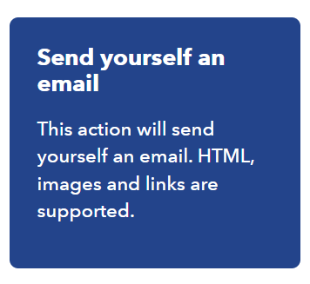
選擇寄信給自己

Slide 22
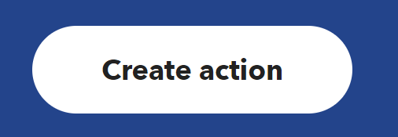
都不改，直接按create action

Slide 23
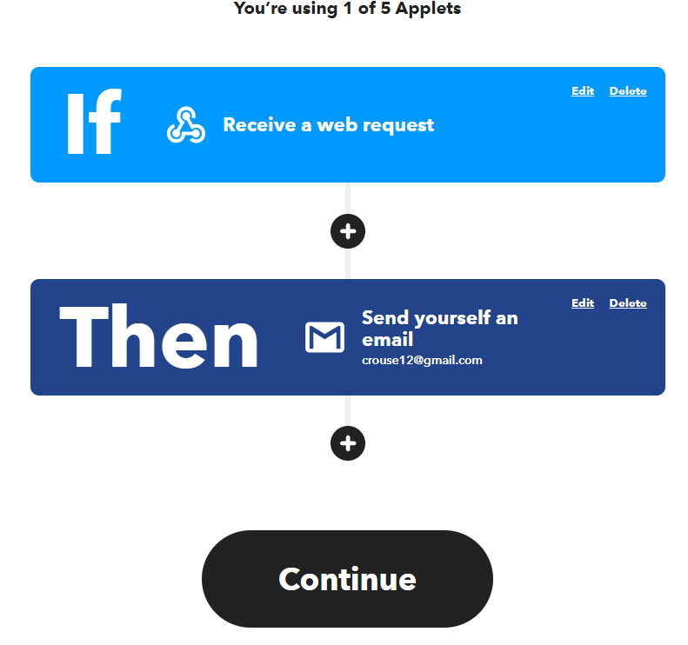
按下continue

Slide 24
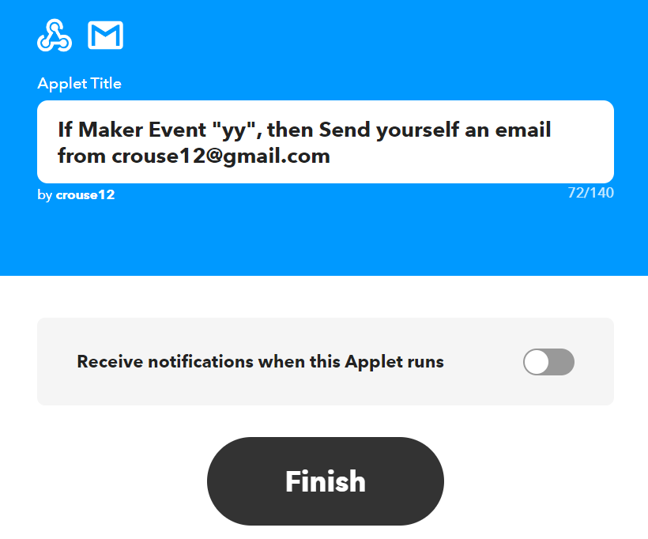
按下finish

Slide 25
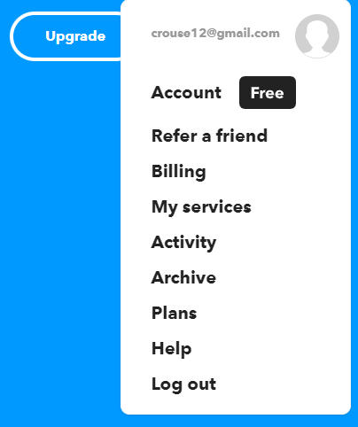
點右上角人頭，選擇my services

Slide 26


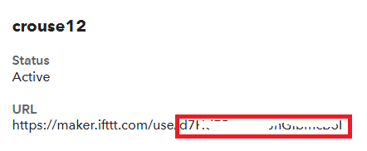
選擇webhook後取得金鑰

Slide 27
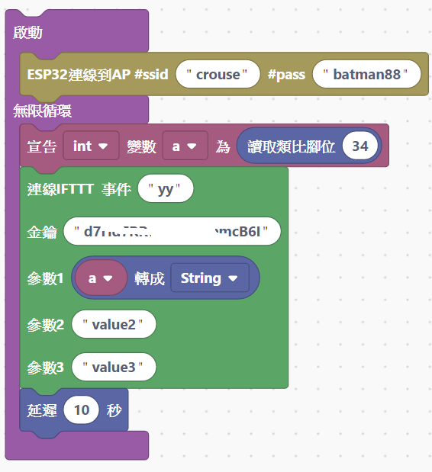
接積木

Slide 28
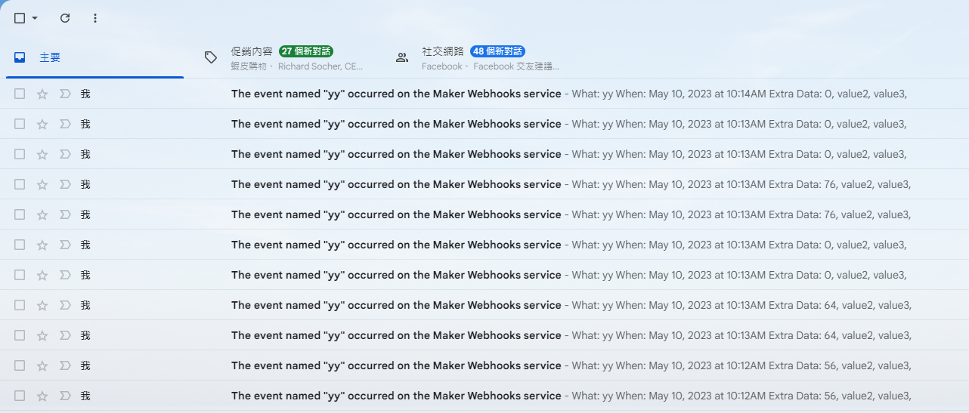
看一下你的gmail

